Slide 1
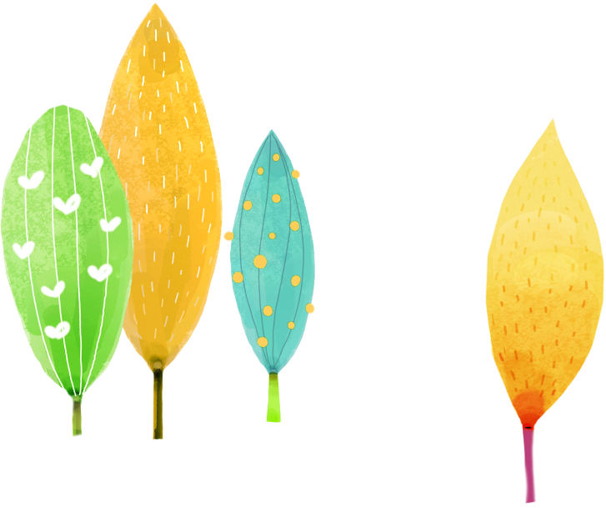
Bài 6:
Buổi trưa hè:
Giáo viên: Đỗ Thị Phương Thảo
Notes:
更多模板请关注：https://haosc.taobao.com

Slide 2
1
Khởi động

Slide 3
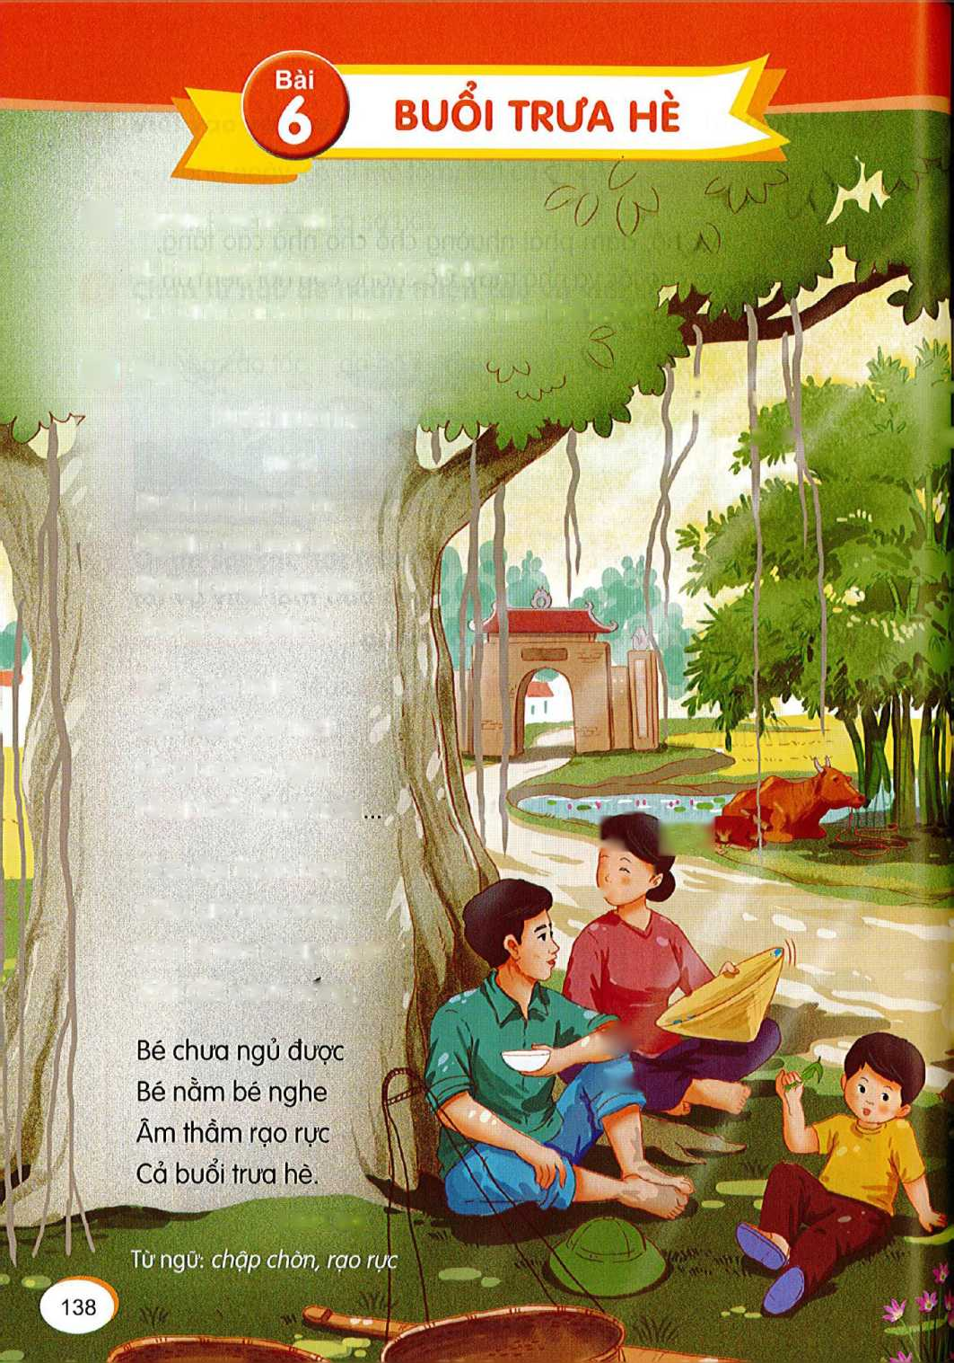

Slide 4
2. Đọc

Slide 5
Buổi trưa hè
Buổi trưa lim dim Nghìn con mắt lá Bóng cũng nằm im Trong vườn êm ả. Bò ơi, bò nghỉ Sau buổi cày mai Có gì ngẫm nghĩ Nhai mãi, nhai hoài… | Hoa đại thơm hơn Giữa giờ trưa vắng Con bướm chập chờn Vờn đôi cánh nắng. Bé chưa ngủ được Bé nằm bé nghe Âm thầm rạo rực Cả buổi trưa hè.

Slide 6
chập chờn: trạng thái khi ẩn, khi hiện, không rõ ràng.
rạo rực: trạng thái xao xuyến, thôi thúc không yên

Slide 7
3
Tìm những tiếng cùng vần

Slide 9
Buổi trưa hè
Buổi trưa lim dim Nghìn con mắt lá Bóng cũng nằm im Trong vườn êm ả. Bò ơi, bò nghỉ Sau buổi cày mai Có gì ngẫm nghĩ Nhai mãi, nhai hoài… | Hoa đại thơm hơn Giữa giờ trưa vắng Con bướm chập chờn Vờn đôi cánh nắng. Bé chưa ngủ được Bé nằm bé nghe Âm thầm rạo rực Cả buổi trưa hè.

Slide 10
4
Trả lời
câu hỏi

Slide 11
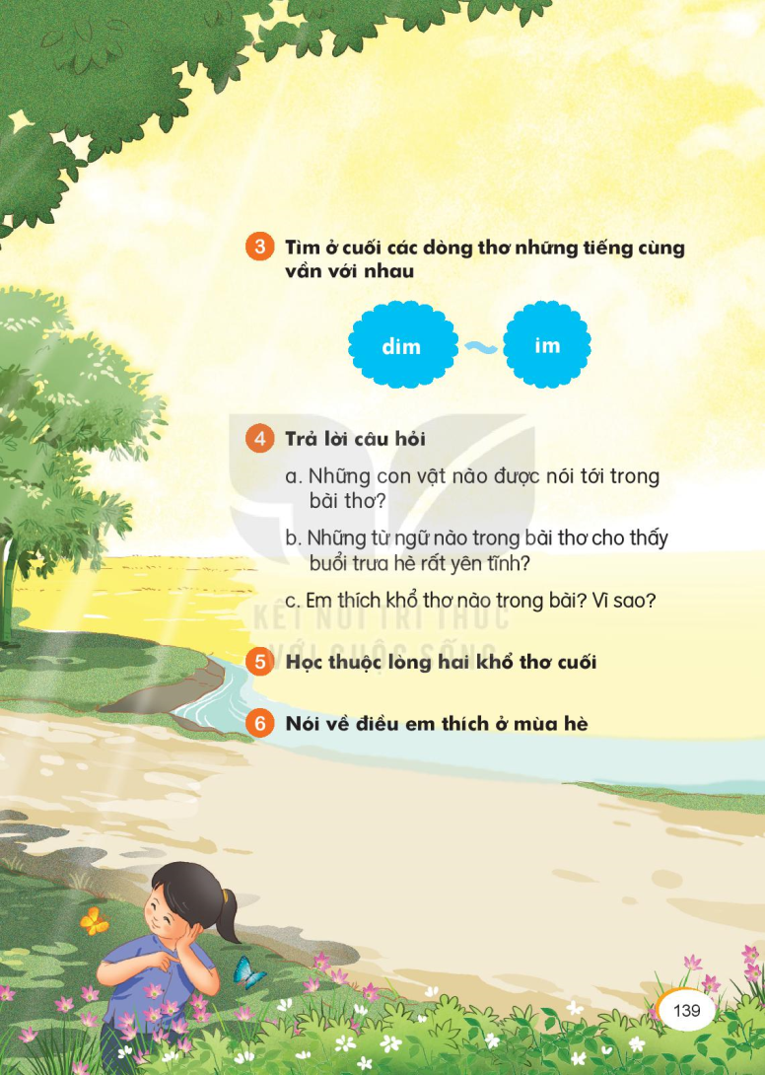
b.Những từ ngữ nào trong bài thơ cho thấy buổi trưa hè rất yên tĩnh?
a.Những con vật nào được nói tới trong bài thơ?
c.Em thích khổ thơ nào trong bài? Vì sao?

Slide 12
4
Học thuộc lòng

Slide 13
Hoa đại thơm hơn
Giữa giờ trưa vắng
Con bướm chập chờn
Vờn đôi cánh nắng.
Bé chưa ngủ được
Bé nằm bé nghe
Âm thầm rạo rực
Cả buổi trưa hè.

Slide 15
Hẹn gặp lại!!

